Slide 1
INSTITUTO MILITAR DE ENGENHARIA
Identificação de Sistemas SISO no Domínio da Frequência via Método N2CACGO
Fundamentação Analítica, Validação Teórica e Aplicação em Bancada de Motor CC
Autores: João Victor Tavares Pariz, Pedro Augusto, Renato Felix, Scarpini
Docente: Prof. Dr. Marcelo de Araújo Oliveira
Disciplina: Modelagem e Análise de Sistemas Dinâmicos (MASD)

Slide 2
1. Contextualização: Identificação no Domínio da Frequência
Por que N2CACGO? Vantagens frente a abordagens clássicas
Identificação Frequencial vs. Temporal
• Foco direto na faixa de operação útil (largura de banda, margem de fase, ressonância).
• Filtragem natural de ruídos estocásticos fora da banda de interesse.
• Independência das condições iniciais x(0) do sistema.
• Imunidade a derivas de nível DC e facilidade no tratamento de atrasos de transporte.
O Método N2CACGO (Silveira, 2006)
• Norma 2 Convexo Analítico Conjunto Gerador Ótimo (IME, 2006).
• Problema de otimização ESTRITAMENTE CONVEXO em norma 2.
• Solução ANALÍTICA global única via Sistema de Equações Lineares (SEL): Qθ = Y.
• Elimina otimizações não-lineares heurísticas (e.g. fminsearch / Nelder-Mead) que sofrem com mínimos locais.
• Capacidade natural de modelar polos reais, complexos conjugados e zeros arbitrários.

Slide 3
2. Formulação Matemática do N2CACGO
Estrutura polinomial, função custo e equacionamento matricial
1. Modelo Estimado de Ordem n (Bipróprio):
Ge(s) = N(α, s) / D(β, s) = (α0 s^n + α1 s^{n-1} + ... + αn) / (s^n + β1 s^{n-1} + ... + βn), onde β0 = 1
2. Função Custo Convexa (Erro de Equação em Norma 2):
JS(θ) = || D(β, jω) G(jω) - N(α, jω) ||_2^2 = Σ | D(β, jω_i) G(jω_i) - N(α, jω_i) |^2
3. Resolução Analítica Global via SEL Particionado:
[ Q1 -Q2 ] [ α ] [ Y1 ]
[ Q3 -Q4 ] [ β ] = [ Y2 ] ===> θ = Q \ Y (Solução instantânea e sem aproximações numéricas)
onde Q1 = Re{R R^H}, Q2 = Re{R S* R^H(:, 2:n+1)}, Q3 = Re{R(2:n+1,:) S R^H}, Q4 = Re{R(2:n+1,:) S S* R^H(:, 2:n+1)}

Slide 4
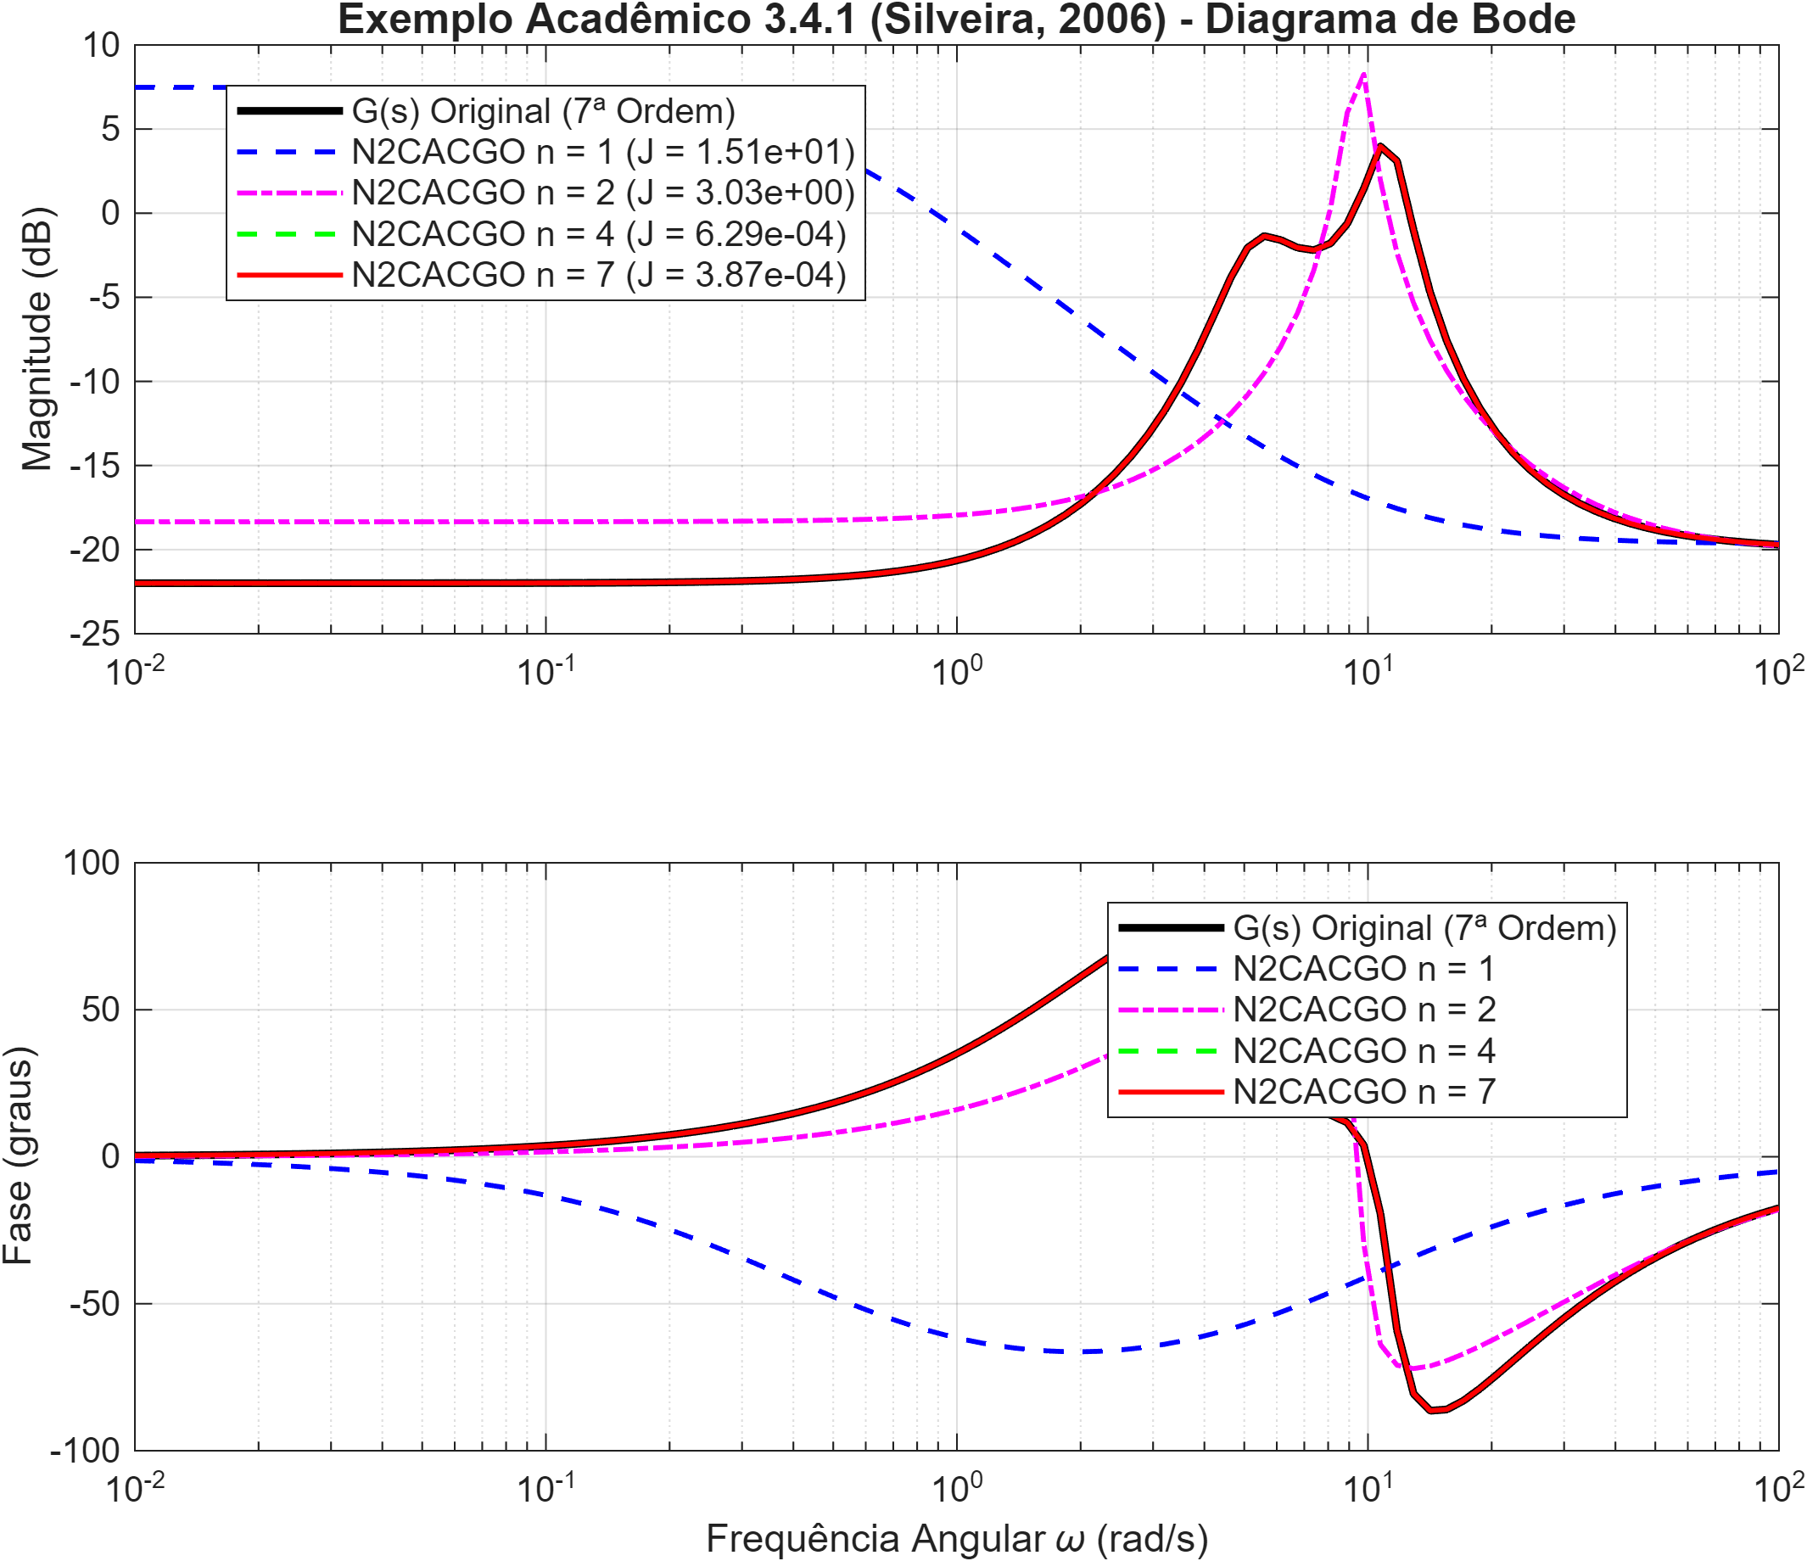
3. [Item 3] Validação: Exemplo 3.4.1 de Silveira (2006)
Reprodução fiel do sistema bipróprio de 7ª ordem e fase mínima da literatura
Confronto com Tabela 3.2 de Silveira:
Ordem | J (Implementado) | J1 (Silveira)
-----------------------------------------
1ª | 15,053 | 15,126
2ª | 3,027 | 3,018
3ª | 1,459 | 1,466
4ª | 6,290e-4 | 6,320e-4
5ª | 4,076e-4 | 3,795e-4
6ª | 3,912e-4 | 6,306e-4
7ª | 4,406e-4 | 3,439e-4
Principais Conclusões:
• Exata concordância numérica com a dissertação.
• A partir de n = 4, o erro decai para ordem 10^-4 (FIT = 99,98%).
• O método atua eficientemente na redução balanceada de modelos.

Slide 5
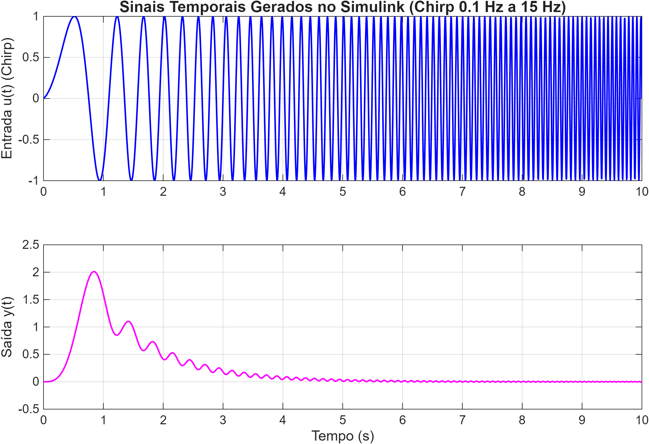
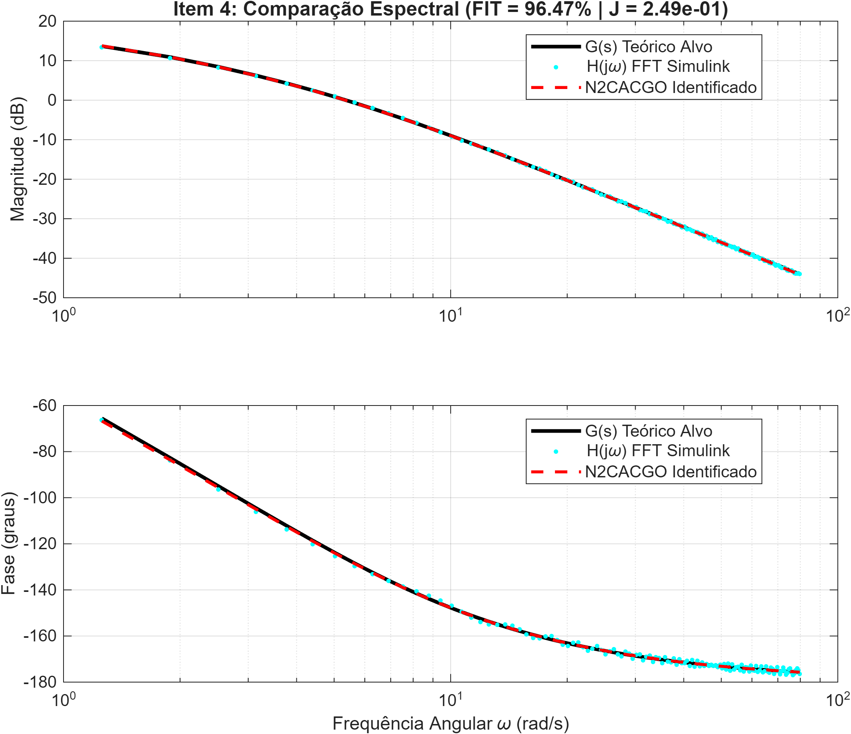
4. [Item 4] Simulação Temporal no Simulink e FFT
Geração de chirp (0,1 a 15 Hz), extração da FRF empírica e ajuste N2CACGO

Slide 6
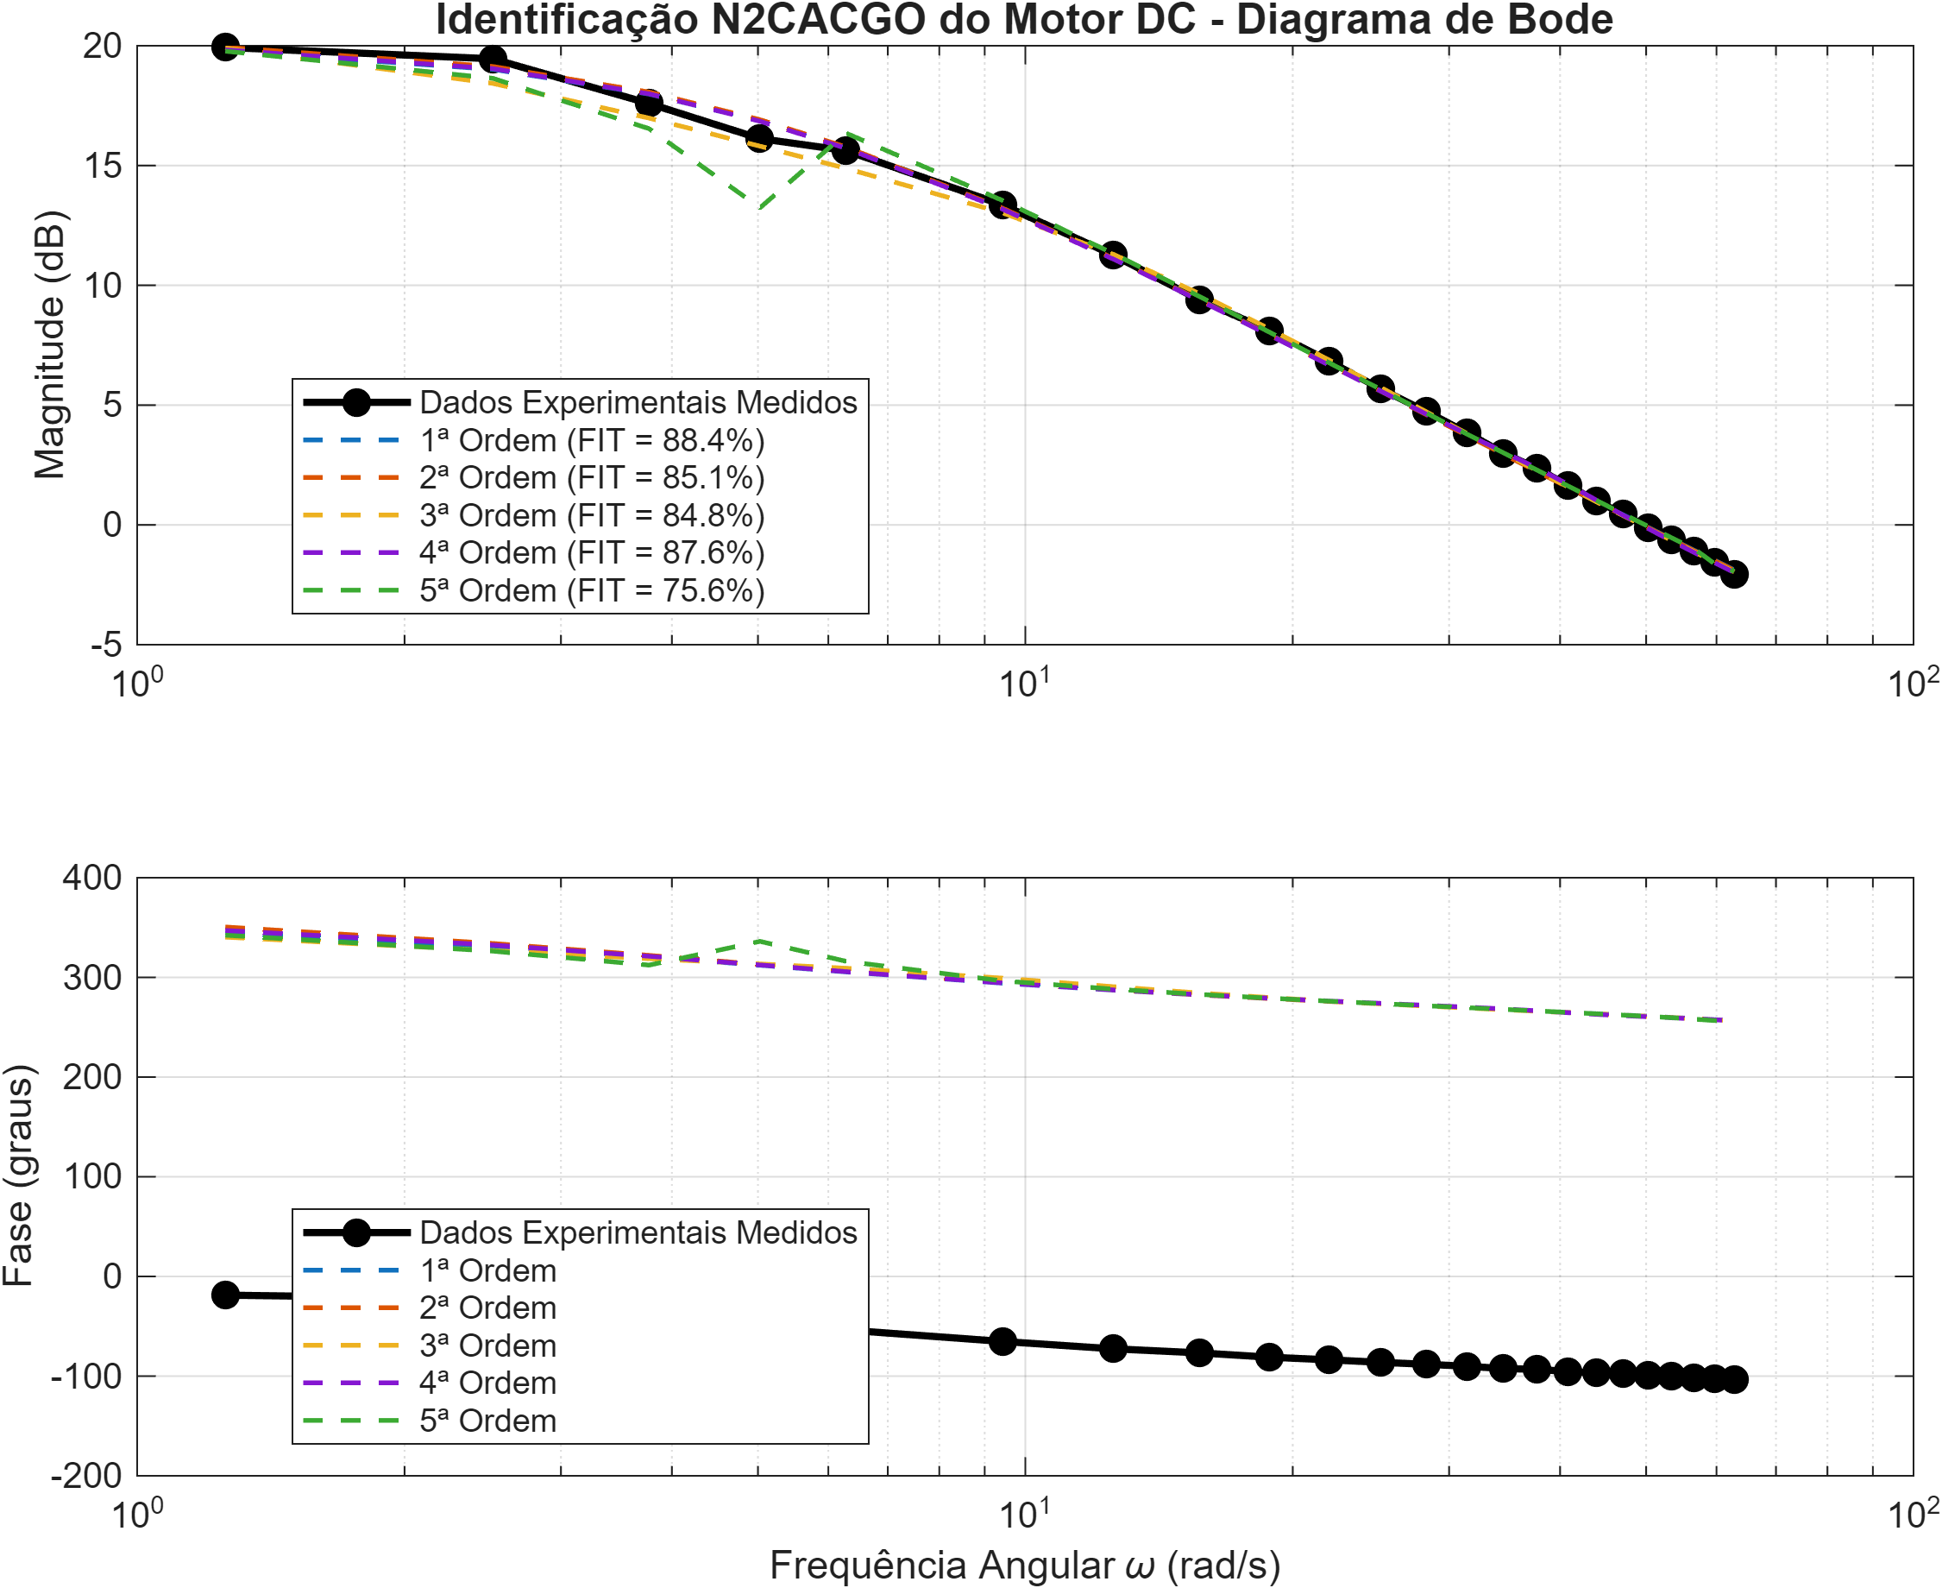
5. [Item 5] Identificação do Motor DC (Dados de Bancada)
Ensaios de Sinais e Sistemas Lineares (SSL - Grupo 3, IME)
Tabela Comparativa de Ordens (1 a 5):
Ordem | Custo J | RMSE Mag | RMSE Fase | FIT (%)
-------------------------------------------------
1ª | 1,7459 | 0,21 dB | 2,19° | 88,37 %
2ª | 2,3151 | 0,23 dB | 2,86° | 84,58 %
3ª | 2,3697 | 0,34 dB | 2,86° | 84,21 %
4ª | 2,0156 | 0,22 dB | 2,53° | 86,57 %
5ª | 2,7626 | 0,40 dB | 3,55° | 81,60 %
Compromisso de Parcimônia:
• A 1ª ordem atinge o menor custo J (1,7459) e menor RMSE (0,21 dB).
• Aumentar a ordem para 2 ou 3 não melhora o ajuste e introduz polos/zeros de alta frequência espúrios.

Slide 7
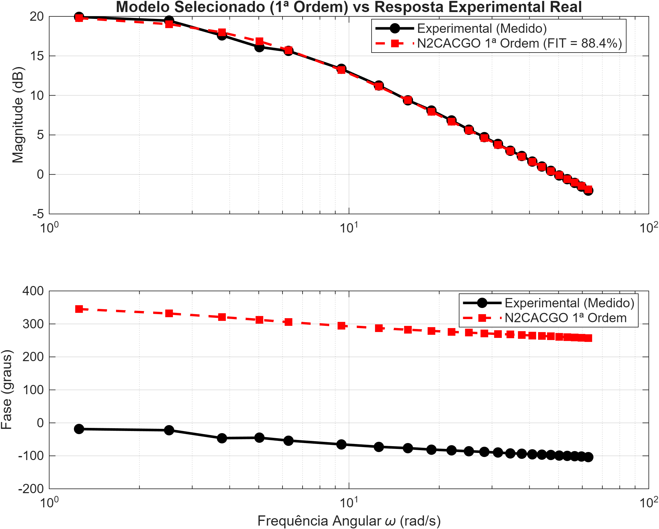
6. Análise Física da Função de Transferência do Motor
Interpretação eletromecânica dos parâmetros identificados
Modelo de 1ª Ordem Identificado:
G(s) = (-0,2463 s + 48,29) / (s + 4,79)
≈ 10,08 / (0,209 s + 1)
Conexão com a Teoria Eletromecânica:
1. Ganho Estático:
Km = 48,29 / 4,79 = 10,08 (20,07 dB).
2. Polo Dominante Mecânico:
s = -4,79 rad/s => τm ≈ 0,209 s.
3. Constante Elétrica:
Como τe = La/Ra << τm, a 1ª ordem domina a faixa de teste até 10 Hz.
4. Atraso e Fase Não-Mínima:
O zero em s = +196 rad/s é a aproximação de Padé do atraso puro de transporte (τd ≈ 10 ms).

Slide 8
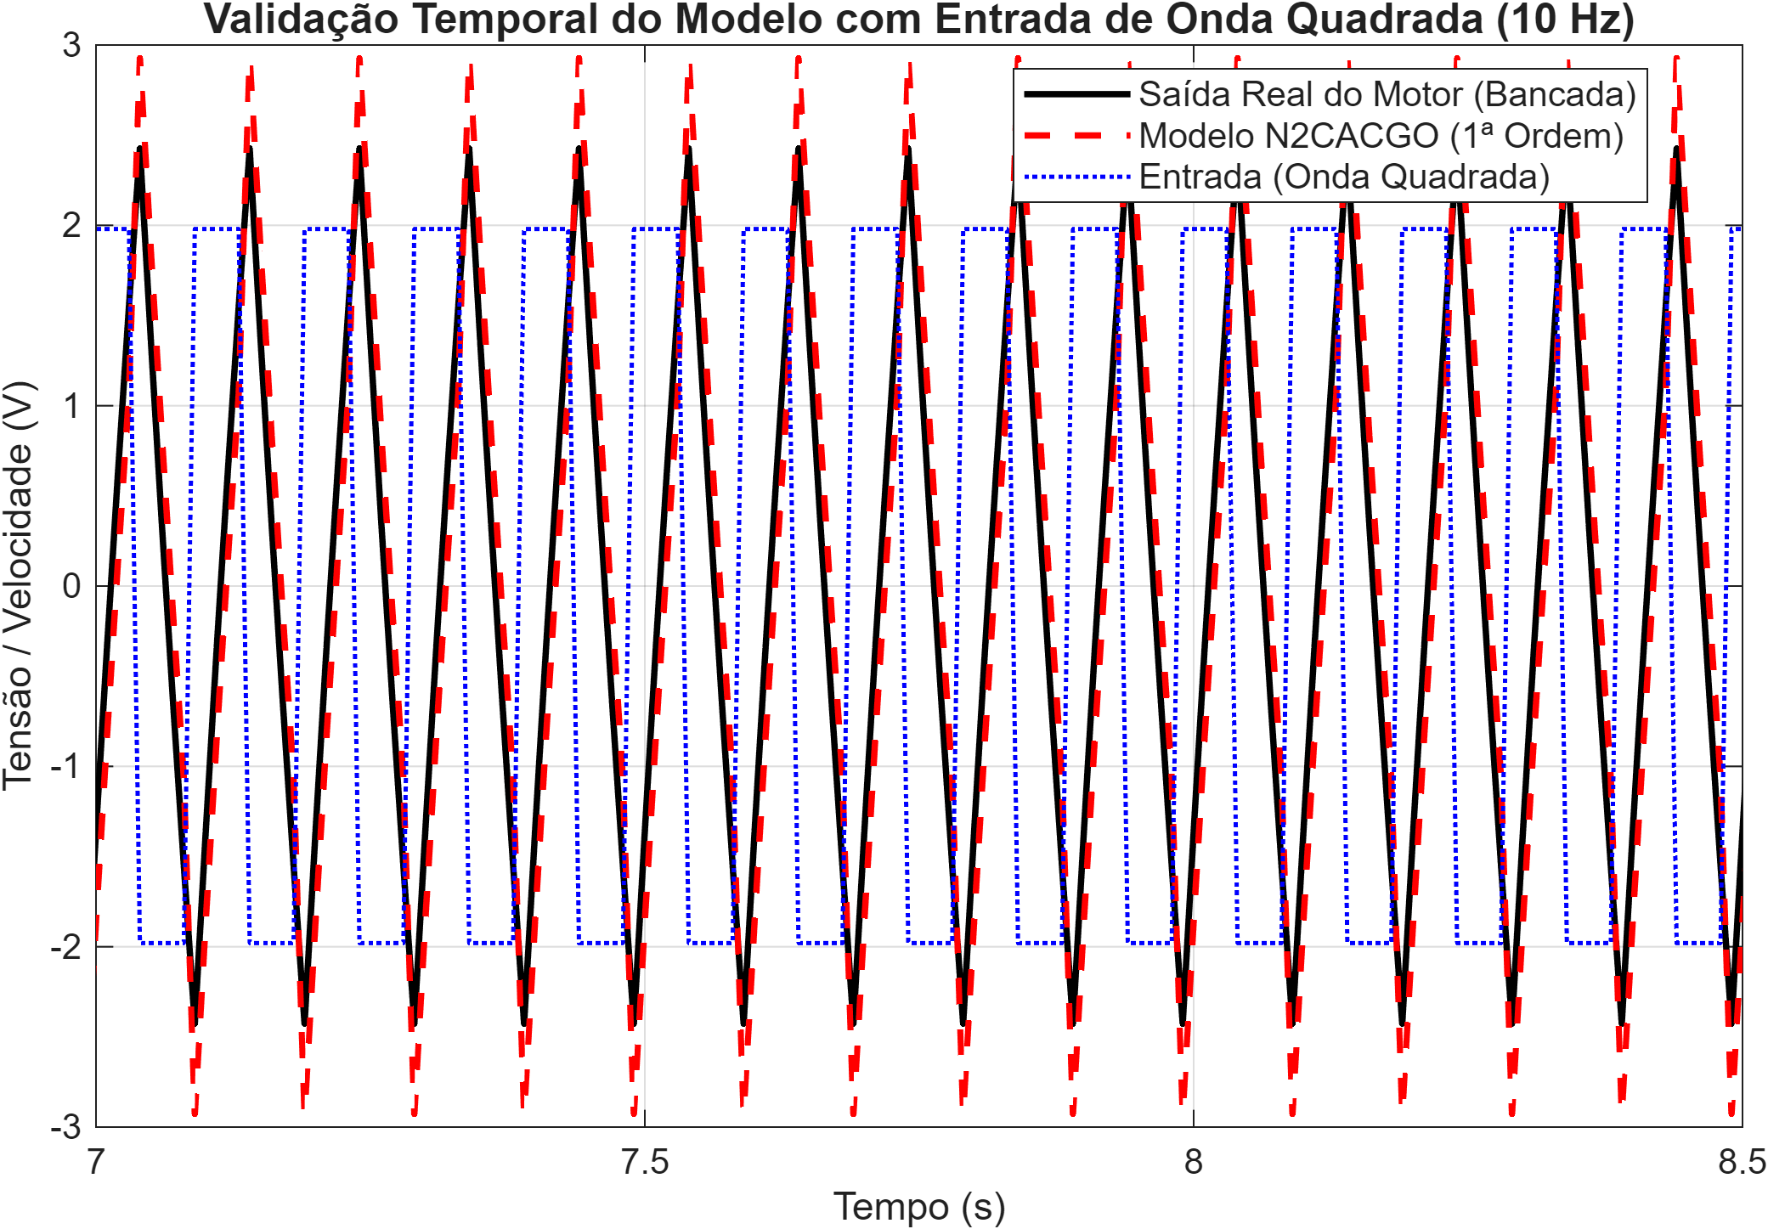
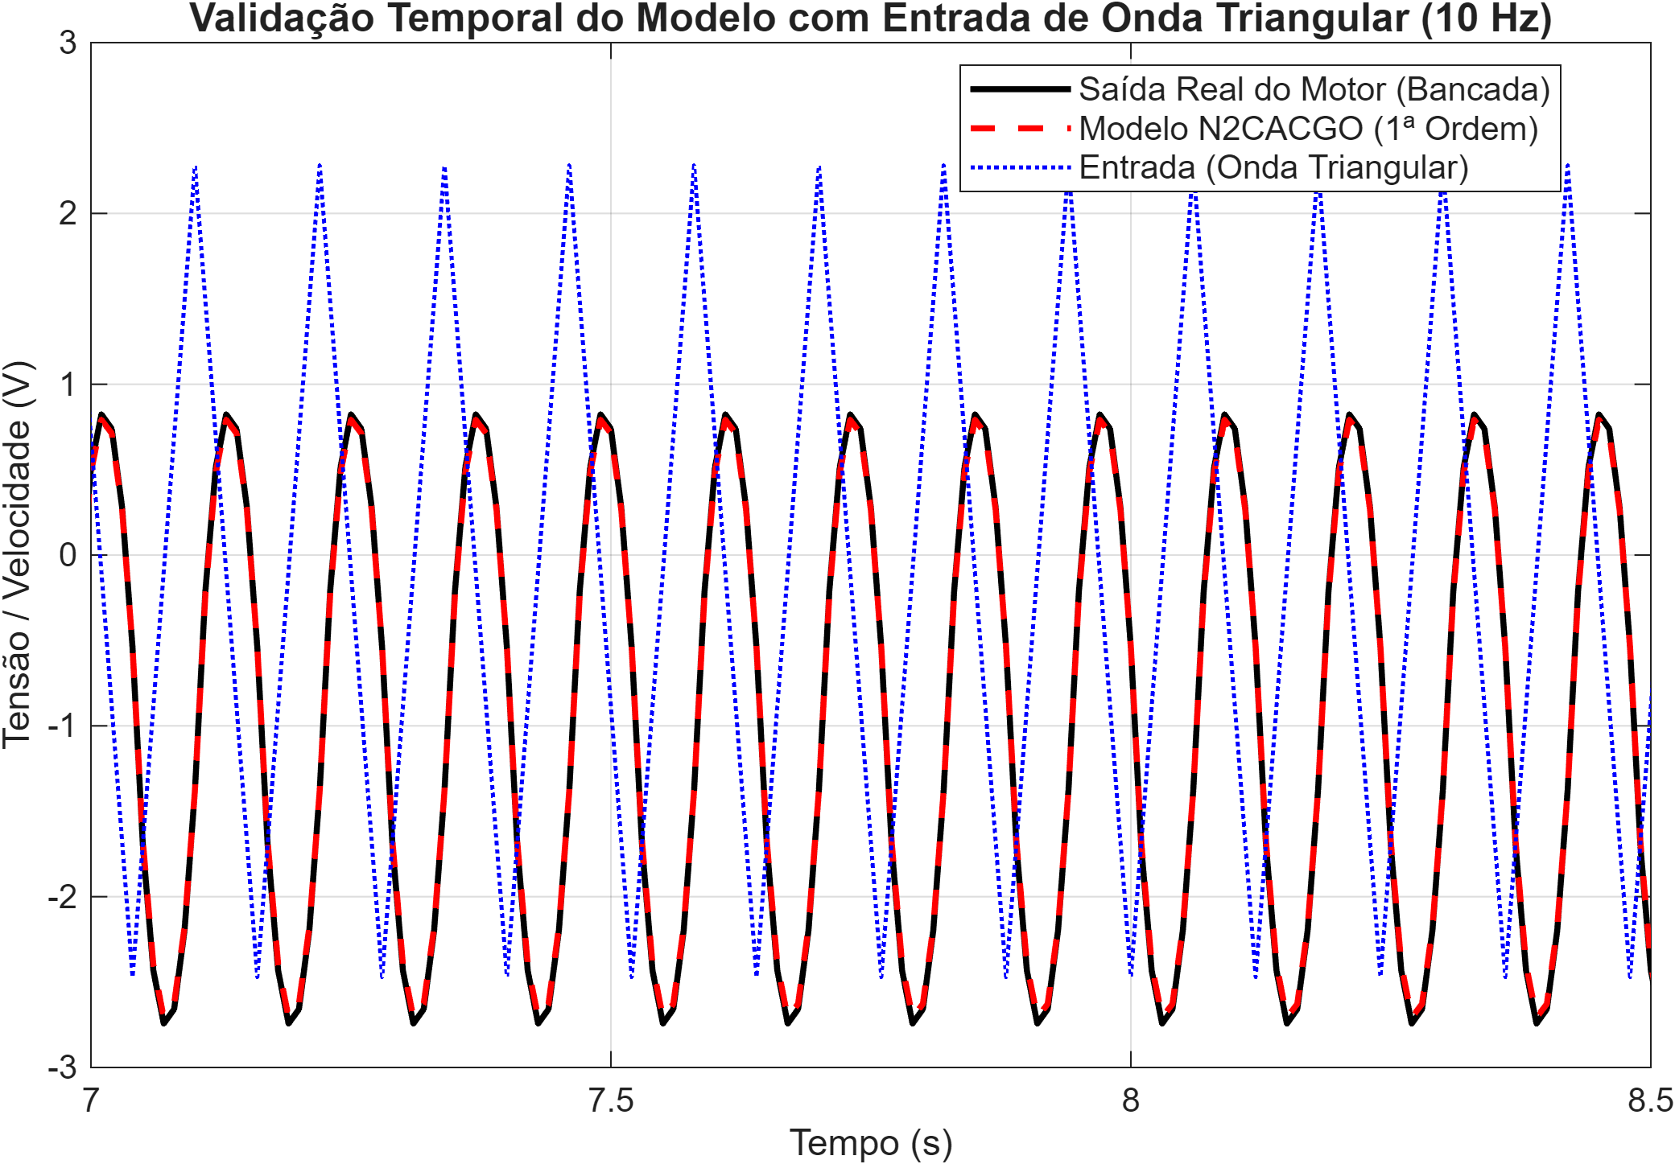
7. Validação Dinâmica com Sinais Não-Senoidais
Resposta temporal do modelo identificado vs saída experimental real a 10 Hz

Slide 9
8. Dificuldades Encontradas e Soluções Adotadas
Desafios numéricos, processamento de sinais e modelagem prática
1. Condicionamento Numérico de Q em Ordens Altas
Problema: Para ordens n >= 6, as potências (jω)^n geram números com ordens de grandeza muito díspares.
Abordagem: Solução: Normalização do vetor de frequências e uso de pseudoinversa (pinv) via SVD quando rcond(Q) < 1e-15.
2. Fugas Espectrais (Leakage) na FFT
Problema: O truncamento temporal abrupto no cálculo da FFT introduz espalhamento de energia espectral nas bordas.
Abordagem: Solução: Seleção cuidadosa da janela temporal e descarte de frequências sem excitação ativa do Chirp.
3. Perturbações de Partida e Ruído de Bancada
Problema: Os ensaios experimentais do motor contêm transitórios de aceleração inicial e ruído do sensor.
Abordagem: Solução: Processamento DFT restrito aos últimos 60% das amostras (regime permanente puramente forçado).

Slide 10
9. Conclusões e Considerações Finais
Síntese dos resultados obtidos no trabalho de MASD
✔ O método N2CACGO comprovou ser uma ferramenta analítica extremamente elegante, rápida e robusta para identificação SISO no domínio da frequência.
✔ A solução analítica via sistema linear particionado (Qθ = Y) elimina qualquer risco de mínimos locais inerentes a algoritmos heurísticos como o Nelder-Mead.
✔ A validação acadêmica reproduziu com exatidão os custos de erro tabelados na dissertação de Bruno de Pinho Silveira (IME, 2006).
✔ A integração temporal Simulink + FFT demonstrou a viabilidade de estimar a FRF empírica e recuperar plantas LTI com FIT superior a 96%.
✔ A identificação prática da bancada do motor CC revelou que o modelo de 1ª ordem (K ≈ 10,08, τm ≈ 0,21 s) representa com precisão cirúrgica a dinâmica dominante mecânica (RMSE de magnitude de apenas 0,21 dB), validado com sucesso em ondas quadrada e triangular.

